Slide 1
Лекция 5. Стандарты IEEE 802.11

Slide 2
В стандарте IEEE 802.11b благодаря высокой скорости передачи данных (до 11 Мбит/с), практически эквивалентной пропускной способности обычных проводных локальных сетей Ethernet, а также ориентации на диапазон 2,4 ГГц, этот стандарт завоевал наибольшую популярность у производителей оборудования для беспроводных сетей.
Стандарт IEEE 802.11a имеет большую ширину полосы из семейства стандартов 802.11 при скорости передачи данных до 54 Мбит/с.
Стандарт IEEE 802.11g является логическим развитием 802.11b и предполагает передачу данных в том же частотном диапазоне.

Slide 3
Набор стандартов 802.11 определяет целый ряд технологий реализации физического уровня (Physical Layer Protocol - PHY), которые могут быть использованы подуровнем 802.11 MAC.
Уровень PHY стандарта 802.11 со скачкообразной перестройкой частоты (FHSS) в диапазоне 2,4 ГГц.
Уровень PHY стандарта 802.11 с расширением спектра методом прямой последовательности (DSSS) в диапазоне 2,4 ГГц.
Уровень PHY стандарта 802.11b с комплементарным кодированием в диапазоне 2,4 ГГц.
Уровень PHY стандарта 802.11а с ортогональным частотным мультиплексированием (OFDM) в диапазоне 5 ГГц.
Расширенный физический уровень (Extended Rate Physical Layer - ERP) стандарта 802.11g в диапазоне 2,4 ГГц.

Slide 4
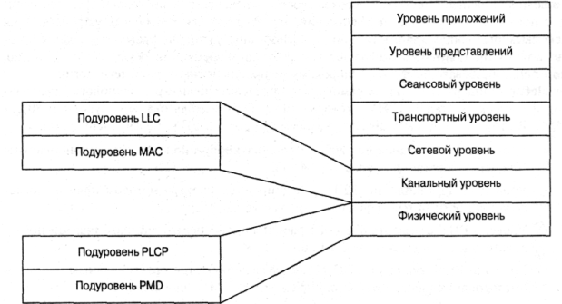
Каждый из физических уровней стандарта 802.11 имеет два подуровня:
Physical Layer Convergence Procedure (PLCP). Процедура определения состояния физического уровня.
Physical Medium Dependent (PMD). Подуровень физического уровня, зависящий от среды передачи.
Подуровни уровня PHY

Slide 5
IEEE 802.11
Исходный стандарт 802.11 определяет три метода передачи на физическом уровне:
Передача в диапазоне инфракрасных волн.
Технология расширения спектра путем скачкообразной перестройки частоты (FHSS) в диапазоне 2,4 ГГц.
Технология широкополосной модуляции с расширением спектра методом прямой последовательности (DSSS) в диапазоне 2,4 ГГц.

Slide 6
Схема FHSS для Северной Америки и Европы
Набор | Схема скачкообразной перестройки частоты
1 | {0,3,6,9,12,15,18,21,24,27,30,33,36,39,42,45,48,51,54,57,60,63,66,69,72,75}
2 | {1,4,7,10,13,16,19,22,25,28,31,34,37,40,43,46,49,52,55,58,61,64,67,70,73,76}
3 | {2,5,8,11,14,17,20,23,26,29,32,35,38,41,44,47,50,53,56,59,62,65,68,71,72,77}

Slide 7
Преамбула PLCP состоит из двух подполей:
Подполе Sync размером 80 бит. Строка, состоящая из чередующихся 0 и 1,
начинается с 0.
Подполе флага начала фрейма (Start of Frame Delimiter, SFD) размером 16 бит.
Состоит из специфической строки 0000 1100 1011 1101
Заголовок фрейма PLCP состоит из трех подполей:
Слово длины служебного элемента данных PLCP (PSDU),
PSDU Length Word (PLW) размером 12 бит.
Сигнальное поле PLCP (Signaling Field PLCP - PSF) размером 4 бит.
HEC (Header Error Check). Контрольная сумма фрейма.

Slide 8
Скрэмблированный PSDU в технологии FHSS

Slide 9
Формат фрейма DSSS подуровня PLCP
Преамбула PLCP состоит из двух подполей:
Подполе Sync шириной 128 бит, представляющее собой строку, состоящую из единиц. Задача этого подполя - обеспечить синхронизацию для приемной станции.
Подполе SFD шириной 16 бит; в нем содержится специфичная строка ОхF3A0; его задача - обеспечить тайминг (timing) для приемной станции
Заголовок PLCP состоит из четырех подполей:
Подполе Signal шириной 8 бит, указывающее тип модуляции и скорость передачи для данного фрейма.
Подполе Service шириной 8 бит зарезервировано. Это означает, что во время разработки спецификации стандарта оно осталось неопределенным; предполагается, что оно пригодится в будущих модификациях стандарта.
Подполе Length шириной 16 бит, указывающее количество микросекунд (из диапазона 16-216 _ 1), необходимое для передачи части MAC-фрейма.
Подполе CRC. 16-битная контрольная сумма.

Slide 10
IEEE 802.11b
Структура кадров сети IEEE 802.11b физического уровня

Slide 11
В стандарте IEEE 802.11b предусмотрено два типа заголовков: длинный и короткий

Slide 12
Последовательность чипов ССК
(b2, bЗ) | С1 | С2 | С3 | С4 | С5 | С6 | С7 | С8
00 | j | 1 | j | -1 | j | 1 | -1 | 1
01 | -j | -1 | -j | 1 | j | 1 | -j | 1
10 | -j | 1 | -j | -1 | -j | 1 | j | 1
11 | j | -1 | j | 1 | -j | 1 | j | 1

Slide 13
Поворот фазы при модуляции ССК
(b0,b1) | Изменение фазы четных символов | Изменение фазы нечетных символов
00 | 0
01 | /2 | - /2
11 |  | 0
10 | - /2 | /2

Slide 14
Общая схема РВСС-модуляции
Сверточное кодирование с двумя битами кодовой последовательности

Slide 15
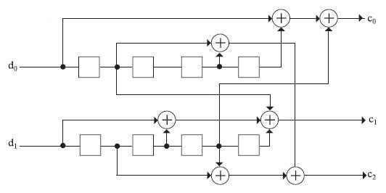
Сверточное кодирование с тремя битами кодовой последовательности

Slide 16
Стандарт IEEE 802.11
Параметры передатчика стандарта 802.11а
Скорость передачи данных (Мбит/с) | Модуляция | Скорость сверточного кодирования | Число канальных битов на поднесущую | Число канальных битов на символ | Число битов данных на символ OFDM
6 | BPSK | 1/2 | 1 | 48 | 24
9 | BPSK | 3/4 | 1 | 48 | 36
12 | QPSK | 1/2 | 2 | 96 | 48
18 | QPSK | 3/4 | 2 | 96 | 72
24 | 16-QAM | 1/2 | 4 | 192 | 96
36 | 16-QAM | 3/4 | 4 | 192 | 144
48 | 64-QAM | 2/3 | 6 | 288 | 192
54 | 64-QAM | 3/4 | 6 | 288 | 216

Slide 17
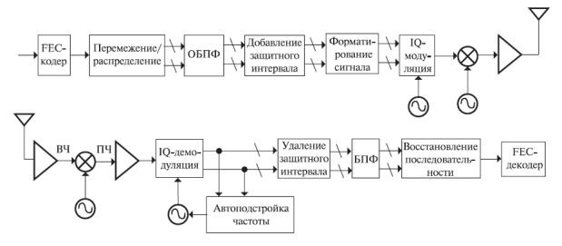
Структура заголовка физического уровня стандарта IEEE 802.11а
Функциональная схема трактов приема/передачи стандарта IEEE 802.11а

Slide 18
IEEE 802.11g
Стандарт IEEE 802.11g по сути представляет собой перенесение схемы модуляции OFDM, прекрасно зарекомендовавшей себя в 802.11а, из диапазона 5 ГГц в область 2,4 ГГц при сохранении функциональности устройств стандарта 802.11b. Это возможно, поскольку в стандартах 802.11 ширина одного канала в диапазонах 2,4 и 5 ГГц схожа - 22 МГц

Slide 19
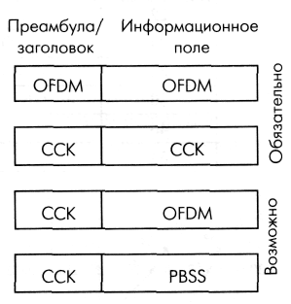
Информация в сетях 802.11 передается кадрами. Каждый информационный кадр включает два основных поля: преамбулу с заголовком и информационное поле

Slide 20
Возможные скорости и тип модуляции в спецификации IEEE 802.11g
Скорость, Мбит/с | Тип модуляции
 | Обязательно | Допустимо
1 | Последовательность Баркера
2 | Последовательность Баркера
5,5 | CCK | РВСС
6 | OFDM | OFDM
9 |  | OFDM, CCK-OFDM
11 | CCK | РВСС
12 | OFDM | CCK-OFDM
18 |  | OFDM, CCK-OFDM
22 |  | РВСС
24 | OFDM | CCK-OFDM
33 |  | РВСС
36 |  | OFDM, CCK-OFDM
48 |  | OFDM, CCK-OFDM
54 |  | OFDM, CCK-OFDM

Slide 21
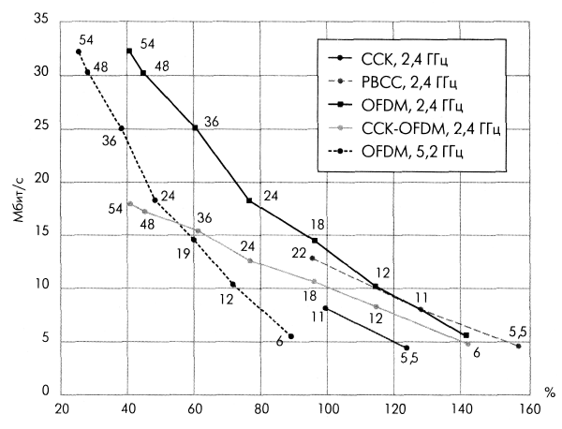
Зависимость скорости передачи от расстояния для различных технологий передачи. Расстояние приведено в процентах, 100% - дальность передачи с модуляцией ССК на скорости 11 Мбит/с

Slide 22
Стандарт 802.11n
Увеличение скорости передачи данных;
Увеличение зоны покрытия;
Увеличение надежности передачи сигнала;
Увеличение пропускной способности.

Slide 23
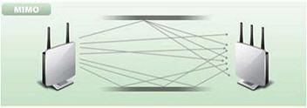
Многоканальный вход/выход (MIMO)
С помощью технологии MIMO реализована способность одновременного приема/передачи нескольких потоков данных через несколько антенн, вместо одной.

Slide 24
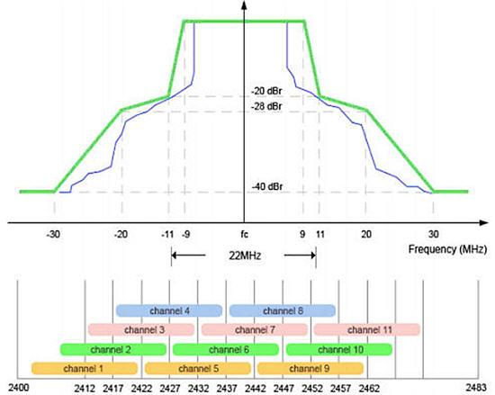
Ширина полосы пропускания канала 40 МГц

Slide 25
Режимы работы 802.11n
Существуют три режима работы 802.11n:
Режим с высокой пропускной способностью HT (High Throughput)
Режим с невысокой пропускной способностью Non-HT
Смешанный режим с высокой пропускной способностью HT Mixed

Slide 26
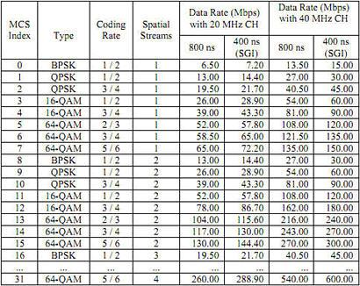
Индекс модуляции и схемы кодирования (MCS)

Slide 27
802.11ac
Каналы шириной 80Mhz и 160Mhz, что позволяет моментально удвоить/учетверить результаты 802.11n.
Максимальное число Spatial Streams увеличили до 8, что позволяет еще раз удвоить скорости по сравнению с n.
Оптимизация модуляции и методов передачи пакетов позволяет выжать еще немного ресурса и добиться того, что высокие скорости будут доступны не только в радиусе 4м от точки доступа. 256-QAM, rate 3/4 and 5/6, added as optional modes (vs. 64-QAM, rate 5/6 maximum in 802.11n).

Slide 28
Beamforming — возможность динамически менять диаграмму направленности антенн
MU-MIMO позволяет разбить «трубу» на несколько «трубок меньшего диаметра» и передавать данные по ним параллельно.
Фазированная антенная решётка — тип антенн, в виде группы антенных излучателей, в которых относительные фазы сигналов изменяются комплексно, так, что эффективное излучение антенны усиливается в каком-то одном, желаемом направлении и подавляется во всех остальных направлениях.

Slide 29
Технологии формирования луча

Slide 30
802.11ac выходит несколькими этапами, названных “волнами”.
Wave 1 позволяет пробиться за гигабитный барьер «сырой» скорости передачи данных (~1300 теоретических Mbps при 3x3:3 MIMO с шириной канала 80MHz и новой модуляцией 256-QAM). В целом, тот же 802.11n, но быстрее.
Wave 2 принесет дальнейшие улучшения в плане скорости (4x4:4 MIMO/160MHz ~= 3500Mbps) и емкости – MU-MIMO.
Последующие волны могут принести остальные нововведения, считающиеся опциональными или слишком сложными для быстрого внедрения (типа 8x8:8 MIMO). А могут и не принести вообще — немало технологий описанных в стандарте 802.11n так и не были реализованы в реальных продуктах.

Slide 31
Возросшая скорость передачи
При ширине канала 20MHz, максимальная скорость на поток составляет ~87Mbps, что означает, что при нынешнем ограничении в 3 потока, гигабита нам не видать.
При ширине канала 40MHz, максимальная скорость на поток составляет ~200Mbps, что означает, что при нынешнем ограничении в 3 потока, гигабита нам не видать. Зато, по сравнению с 802.11n мы ускорились на треть (600/450) просто путем замены железа.
При ширине канала 80MHz, максимальная скорость на поток составляет ~433Mbps, что означает, что нам нужно задействовать все 3 потока. Это накладывает довольно строгие требования на план покрытия: нужно обеспечить 80MHz-каналы (неперекрывающиеся для соседних ячеек, так что нам нужно минимум 4, а где их найти?), плюс, нужно обеспечить благоприятную среду для трёх пространственных потоков, что не очень просто.

